Slide 1
📘 Desafio
Reduzir o tempo gasto com análise manual de avaliações de livros.
Automatizar com NLP e LLM: sumarização, insights e busca semântica.
Explorar opiniões por autor, categoria, e temas.

Slide 2
🗺️ Roadmap
✅ Análise Exploratória de Dados
✅ Processamento de Texto (NLP)
✅ Embeddings + FAISS para busca
✅ Sumarização com LLM
🔜 Integração com interface Web
🔜 Dashboard para curadoria inteligente

Slide 3
⚙️ Pipeline de Solução
1. Limpeza e normalização dos textos
2. Análise de sentimentos (TextBlob)
3. Embeddings semânticos (SentenceTransformer)
4. Busca rápida com FAISS
5. Sumarização com LLM (HuggingFace)

Slide 4
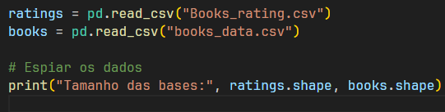

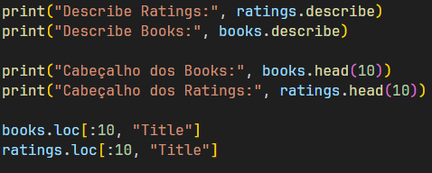
⚙️ Pipeline de Solução
1. Limpeza e normalização dos textos
Script EDA_NLP_Livros.py →EDA 1

Slide 5

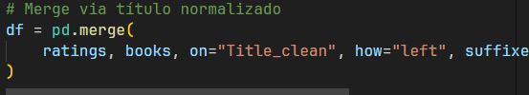
⚙️ Pipeline de Solução
1. Limpeza e normalização dos textos
Script EDA_NLP_Livros.py → EDA 2

Slide 6
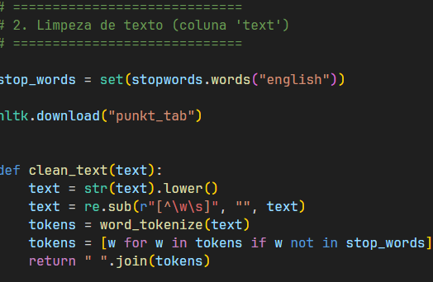
⚙️ Pipeline de Solução
1. Limpeza e normalização dos textos
Script EDA_NLP_Livros.py → NLP StopWords

Slide 7
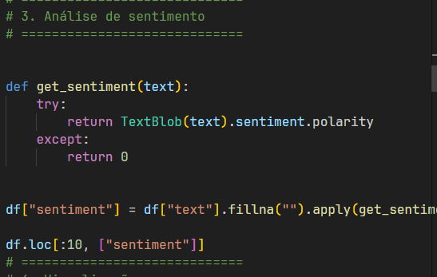
⚙️ Pipeline de Solução
1. Limpeza e normalização dos textos
Script EDA_NLP_Livros.py → NLP TextBlob

Slide 8
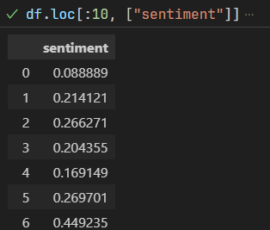
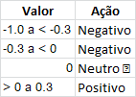
⚙️ Pipeline de Solução
1. Limpeza e normalização dos textos
Script EDA_NLP_Livros.py → NLP First 10 Sentiment

Slide 9
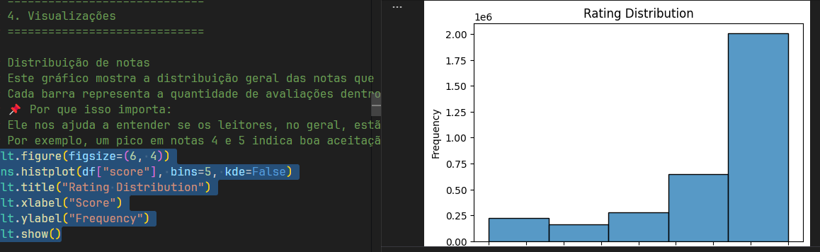
⚙️ Pipeline de Solução
1. Limpeza e normalização dos textos
Script EDA_NLP_Livros.py - EDA

Slide 10
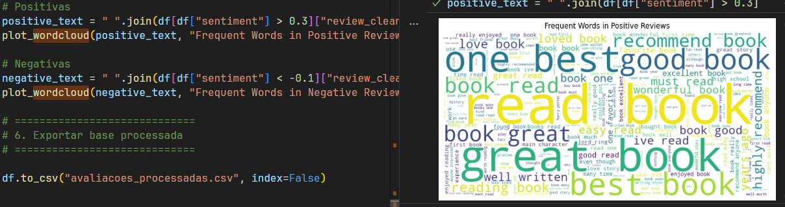
⚙️ Pipeline de Solução
1. Limpeza e normalização dos textos
Script EDA_NLP_Livros.py → NLP wordcloud

Slide 11
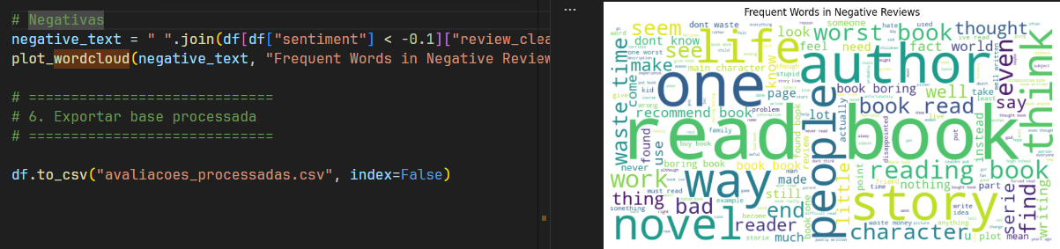
⚙️ Pipeline de Solução
1. Limpeza e normalização dos textos
Script EDA_NLP_Livros.py → NLP wordcloud

Slide 12
🤔 Hipóteses Testadas
- Há discrepância entre nota e sentimento textual
- Autores mais comentados nem sempre têm melhor avaliação
- Gêneros específicos têm polarizações emocionais

Slide 13
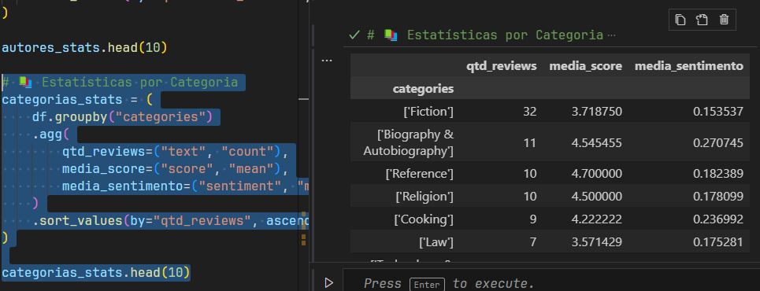
📊 EDA - Insights Visuais
✔️ Distribuição de scores com picos positivos
✔️ Autores com maior volume de reviews
✔️ Sentimentos divergentes por categoria

Slide 14
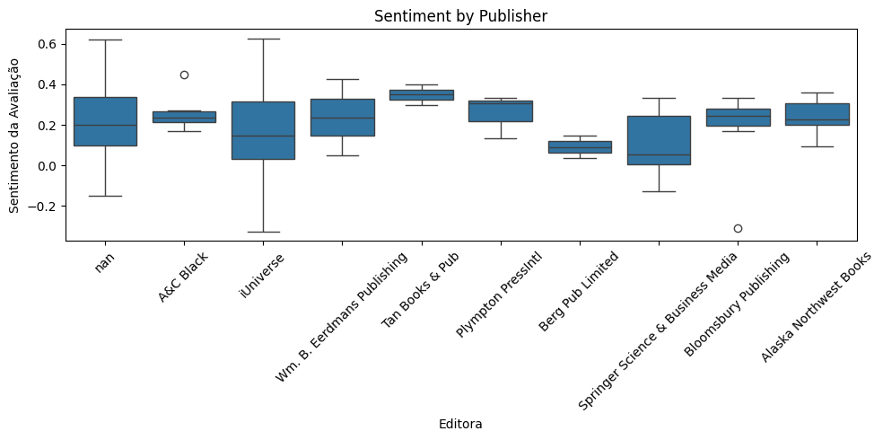
📊 EDA - Insights Visuais
✔️ Distribuição de scores com picos positivos
✔️ Autores com maior volume de reviews
✔️ Sentimentos divergentes por categoria ✔️ Sentimentos por Editora

Slide 15

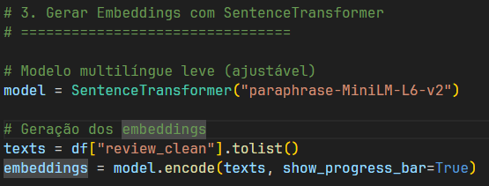
🧠 Q&A e Sumarização
- Busca por autor/gênero via linguagem natural
- Sumarização automática com LLM
- Interface pronta para consulta inteligente → Embeddings com SentenceTransformer

Slide 16
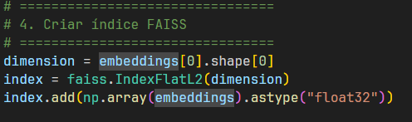
🧠 Q&A e Sumarização
- Busca por autor/gênero via linguagem natural
- Sumarização automática com LLM
- Interface pronta para consulta inteligente → Faiss -- IndexFlatL2

Slide 17
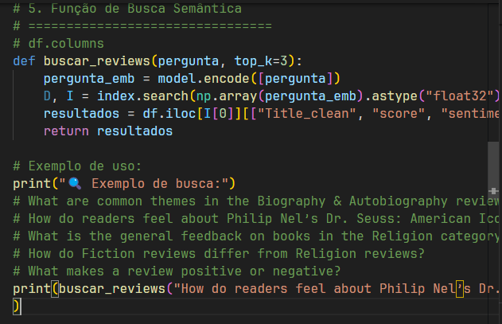
🧠 Q&A e Sumarização
- Busca por autor/gênero via linguagem natural

Slide 18
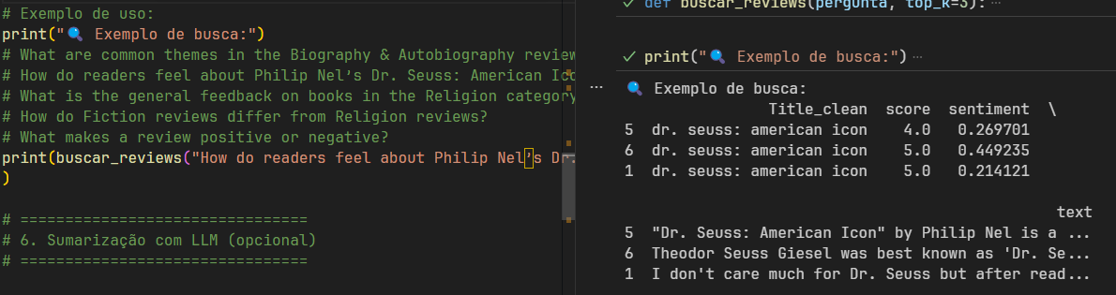
🧠 Q&A e Sumarização
- Busca por autor/gênero via linguagem natural

Slide 19
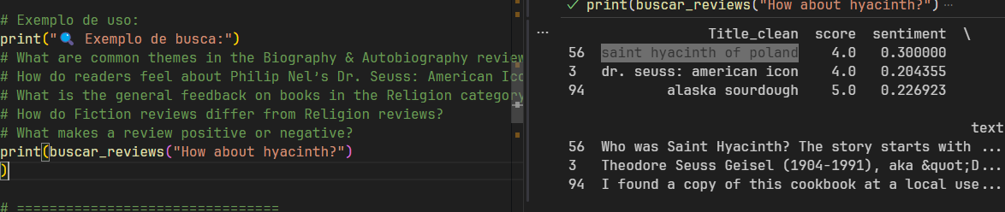
🧠 Q&A e Sumarização
- Busca por autor/gênero via linguagem natural

Slide 20
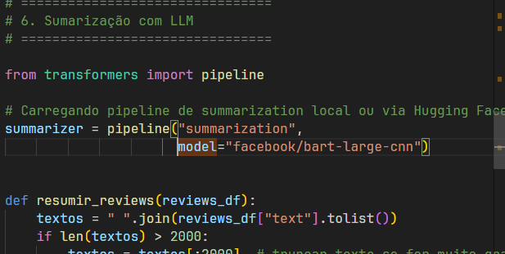
🧠 Q&A e Sumarização
- Sumarização automática com LLM
- Interface pronta para consulta inteligente

Slide 21

🧠 Q&A e Sumarização
- Sumarização automática com LLM
- Interface pronta para consulta inteligente pipeline("summarization", model="facebook/bart-large-cnn")

Slide 22
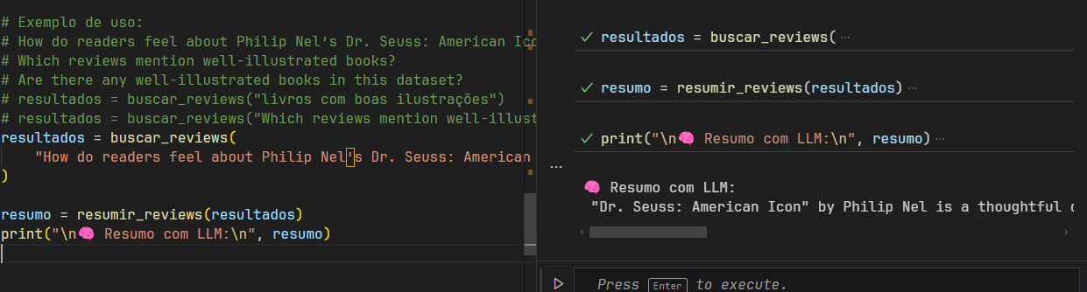
🧠 Q&A e Sumarização
- Sumarização automática com LLM
- Interface pronta para consulta inteligente pipeline("summarization", model="facebook/bart-large-cnn")

Slide 23
📚 Bases de Conhecimento
• Reviews de usuários como fonte primária
• Busca semântica com FAISS
• Possibilidade de expansão com fontes externas

Slide 24
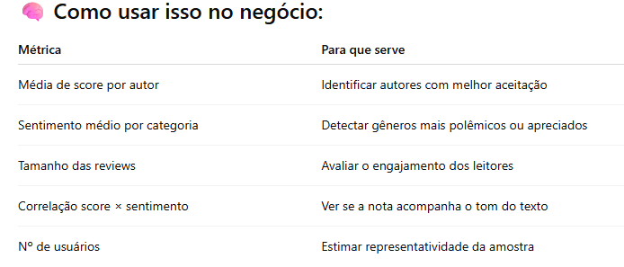
📏 Métricas e Avaliação
✔️ Correlação entre sentimento e score
✔️ Diversidade semântica por autor/gênero
✔️ Tempo de execução médio: 2-4h vs 3 dias manuais

Slide 25
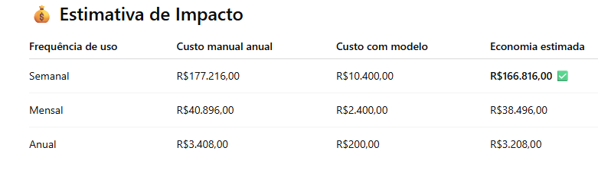
💸 Impacto Estimado
• Economia anual de até R$166.816
• Liberação de 5 analistas para tarefas estratégicas
• ROI positivo a partir do 1º mês

Slide 26
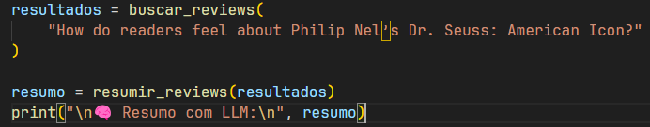
🚀 POC - Demonstração
- Simulação de busca: 'How do readers feel about Philip Nel’s Dr. Seuss: American Icon?'
- Respostas e sumarizações
- Pronto para deploy local ou web

Slide 27
🔮 Próximos Passos
• Interface visual interativa para analistas
• Dashboard de acompanhamento de autores/gêneros
• Fine-tuning com dados internos da editora
• Feedback loop e melhoria contínua • Interface web para analistas consultarem o modelo
• Integração com banco de dados para feedback contínuo
• Fine-tuning com dados internos da editora
• Dashboard com autorranking e análise temporal

